Slide 2
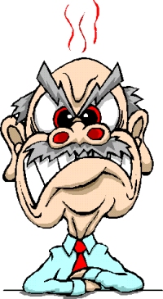
ÖFKE NEDİR?
Bireyin haz alma dünyasını engelleyen herhangi bir durum, olay veya kişi ile karşılaştığında oluşan duygudur.
Öfke normal bir duygudur.

Slide 3
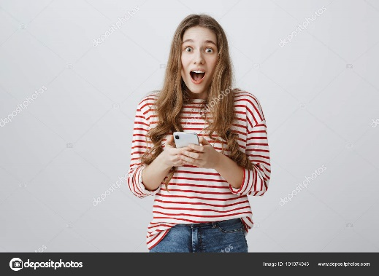
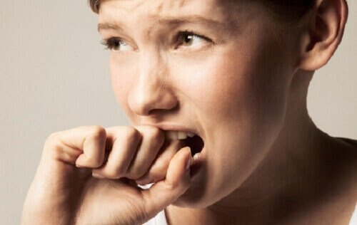
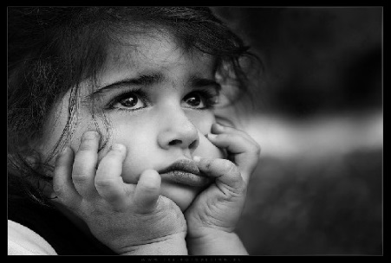
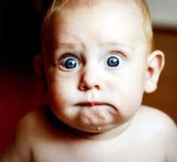
ÖFKE,
Heyecan gibi KAYGI GİBİ
Mutluluk gibi
Üzüntü gibi
Korku gibi
NORMAL BİR DUYGUDUR!

Slide 4
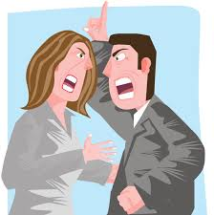
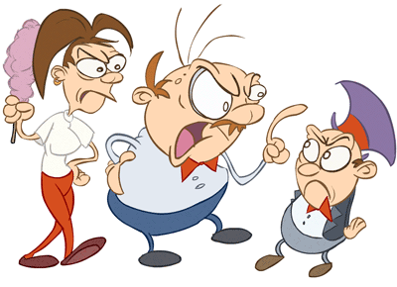
NELERE ÖFKELENİRİZ ?
İsteklerimiz olmadığında
Beklemediğimiz bir sonuçla karşılaştığımızda
Beklentilerimiz gerçekleşmediğinde
Anlaşılmadığımızı hissettiğimizde
Tehdit aldığımızda
Kişiliğimize saldırıldığında

Slide 5
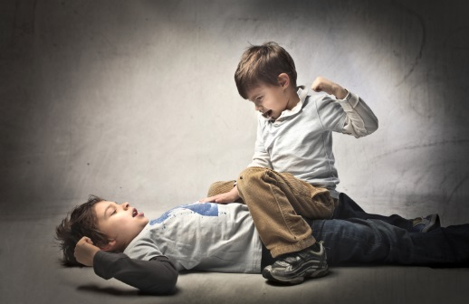
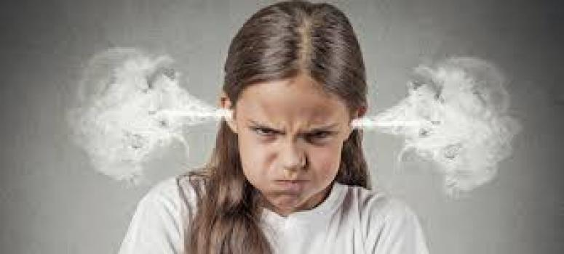
ÖFKE SALDIRGANLIK İLİŞKİSİ
Saldırganlık ve öfke çoğu zaman eş anlamlı olarak ele alınır. Saldırganlık öfkeyle ilişkisi olmasına rağmen ikisi aynı şey değildir.
Saldırganlık bir davranış
Öfke ise bir duygu ifadesidir

Slide 6
ÖFKE KONTROLÜ

Slide 7
ÖFKE GELİR GÖZ KARARIR ÖFKE GİDER YÜZ KIZARIR

Slide 8
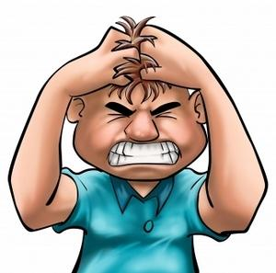
ÖFKE

Slide 9
Öfke ile Birlikte….
KIZGINLIK
HİDDET
KAYGI
NEFRET
KİN
ÖFKE
İNTİKAM
DÜŞMANLIK
BAĞIRMA
Duyguları yaşarız…

Slide 10
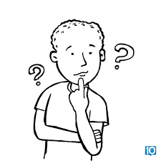
ATASÖZLERİMİZ
“Öfke gelir gider, kelle gider gelmez!”
“Öfke baldan tatlıdır!”
“Öfkede akıl olmaz!”
“Öfkeyle kalkan, zararla oturur”

Slide 11
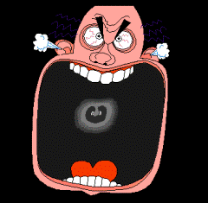
Öfke ve Fizyolojik Tepkiler:
Nabzın ve kan basıncının artması
Sık sık ve zor nefes alma
Baş ağrısı
Kas ağrıları, sırt, boyun
ağrıları

Slide 12
ÖFKENİ KONTROL ET…

Slide 13
Öfkenin Kontrol Edilmesi:
Öfkeyi doğru ifade etme becerisini kazanmaya “öfke kontrolü” denir.
Öfke kontrolünde temel amaç;
saldırganlıktan uzak,
şiddet içermeyen,
kişinin kendisine ve çevresine zarar vermeyecek şekilde duygusunu ifade becerisi kazanmasıdır.

Slide 14
ÖFKE KONTROLÜNDE TEMEL İLKELER
*Konu sizin için önemliyse mutlaka konuşun.
*Ben Diliyle Konuşun
*İnsanların farklı olduğu gerçeğini kabul edin.
*Hiçbir sonuca varmayan tartışmalara girmeyin.

Slide 15
ANLAMAK İÇİN DİNLE…
Konuşmayı kesme
Israrcı olma
Dinlemeye hazırım mesajı verin
Soru sor
Diğer insanın gözlerine bak
Anladığını geri bildirimlerle hissettir
Kararına saygı duyun

Slide 16
ÖFKELİ İSENİZ
DERİN NEFES ALIN:
ÖFKE TEPKİSİ VERMEDEN ÖNCE EN AZ 5 DEFA DERİN NEFES ALIP VERİN, SONRA TEPKİ VERİN…

Slide 17
ÇATIŞMA ORTAMINDAN BİR SÜRE UZAKLAŞIN…

Slide 18
TARTIŞMAYI ERTELEYİN…

Slide 19
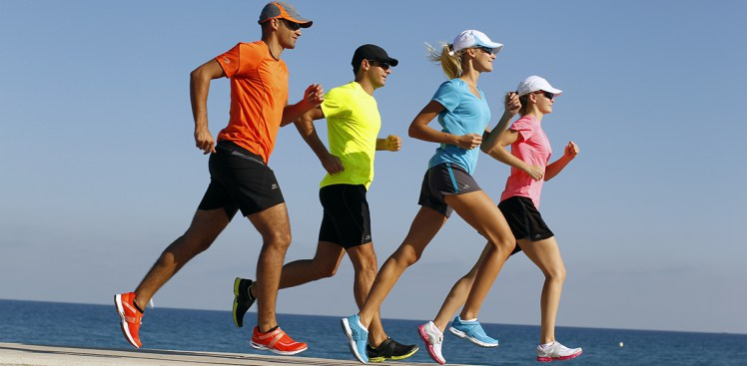
SPOR YAPIN…
KOŞUN…
ENERJİNİZİ BOŞALTIN…

Slide 20
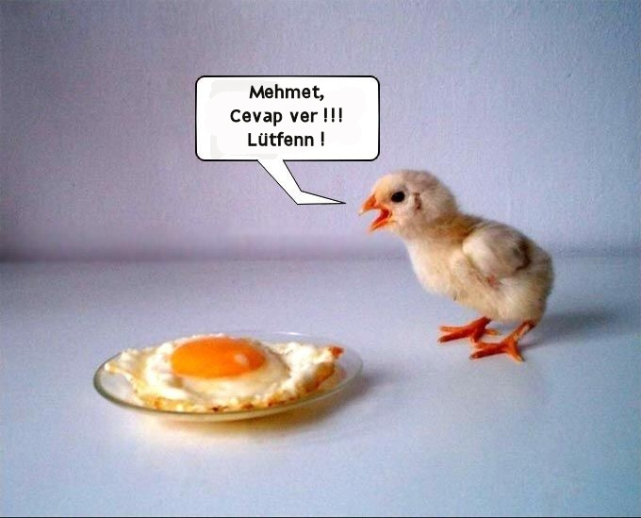
İŞİ KOMİKLİĞE VURUN, GÜLÜN,KAHKAHA ATIN…
FİLM İZLEYİN…

Slide 21
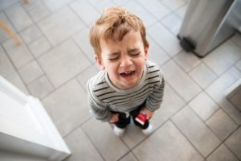
İSTERSENİZ AĞLAYIN…

Slide 22
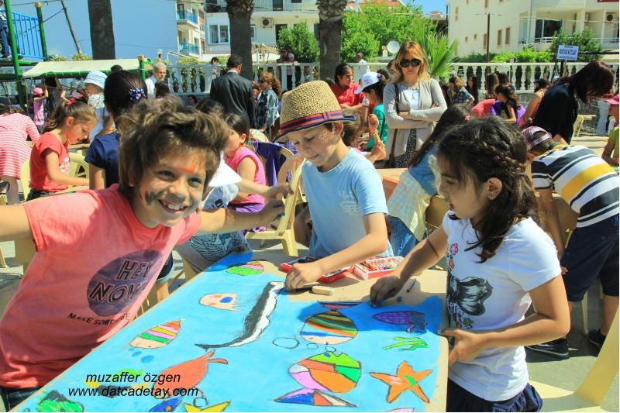
BİR MEŞGULİYET BULUN…

Slide 23
ÖFKELENMEYİN!... AFFEDİN!...
İntikam alıp da sonunda pişman olmaktansa, affedip de pişman olmak daha iyidir.
Affetmek güçlüyü daha güçlü yapar.

Slide 24
AFFEDİN
AFFETMEK KONTROLÜ YENİDEN SİZE KAZANDIRIR.
AFFETMEYİ SEÇTİĞİNİZDE ÇEVRENİZDEKİLER SİZE DAHA OLUMLU YAKLAŞIR
AFFETMEK SİZİ ÖZGÜRLEŞTİRİR
AFFETMEMEK EN ÇOK SİZİ ÜZER

Slide 26
Öfkenizin az olması
Çok olduğunda ise kontrol edebilmeniz dileği ile

